Slide 1
ПРОЦЕСС ПРОЕКТИРОВАНИЯ. ПРОЕКТНАЯ ДОКУМЕНТАЦИЯ

Slide 2
Проектирование – процесс создания прообраза предполагаемого объекта, который еще не существует, но должен быть создан в будущем.
Цель процесса проектирования состоит в том, чтобы получить полное описание объекта проектирования в виде технической документации, необходимой для его изготовления.

Slide 3
Методической основой проектирования систем автоматизации являются:
- общеотраслевые руководящие методические материалы (РММ);
- государственные стандарты (ГОСТ);
- строительные нормы (СН);
- строительными нормами и правилами (СНиП);
- ведомственными строительными нормами (ВСН) и др.

Slide 4
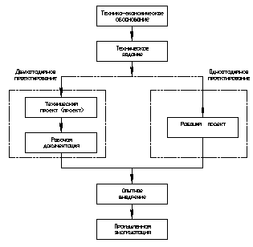
Работы по проектированию, разработке и внедрению систем автоматизации технологических процессов разделяются на следующие этапы

Slide 5
Стадии создания проекта системы автоматизации
На стадии "Проект" разрабатываются:
а) структурная схема управления и контроля (для сложных систем управления);
б) структурная схема комплекса технических средств (КТС);
в) структурные схемы комплексов средств автоматизации;
г) функциональные схемы автоматизации (для объектов с простыми системами автоматизации допускается составлять перечни параметров контроля, регулирования, управления и сигнализации);
д) планы расположения щитов, пультов, средств вычислительной техники (СВТ) и т.п.;
е) заявочные ведомости приборов и средств автоматизации, СВТ, электроаппаратуры, трубопроводной арматуры, щитов и пультов, основных монтажных материалов и изделий, нестандартного оборудования;
ж) технические требования на нестандартное оборудование;
з) локальная смета на приобретение и монтаж ТСА;
к) задания генеральному проектировщику

Slide 6
Комплектация проектной документации
Рекомендуется следующий порядок распределения по томам всей технической рабочей документации, входящей в состав проекта системы автоматизации:
Том 1 «Общие материалы»: пояснительная записка; таблица исходных данных и результаты расчетов; структурные и функциональные схемы автоматизации; схемы внешних электрических соединений и трубных проводок; монтажные чертежи внешних электрических соединений и трубных проводок.
Том 2 «Схемы принципиальные».
Том 3 «Сметы»: стоимость оборудования и монтажа.
Том 4 «Заказные спецификации всего оборудования проекта».
Том 5 «Щиты и пульты. Задание на изготовление»: общие виды щитов и пультов, мнемосхемы, монтажные схемы щитов и пультов.
Том 6 «Задание монтажно-изготовительного участка: чертежи установки щитов и пультов, а также вне щитовых приборов и средств автоматизации.
При небольшом объеме проекта допускается всю проектную документацию комплектовать в один том.

